Slide 1
Implicit Biases in Berufungsverfahren
Wie können wir sie erkennen und vermeiden?
Bild: www.coewa.com

Slide 2
Definition Implicit Bias / Unconscious Bias
„Als Bias gelten kognitive Verzerrungseffekte, die unsere Wahrnehmungen, Handlungen und unser Verhalten beeinflussen. Diese Verzerrungen betreffen Vorannahmen, Einstellungen und Stereotype auf implizite, unbewusste Weise, weshalb der Begriff Implicit Bias meist synonym zu Unconscious Bias verwendet wird. (www.gesis.org)
Implicit Bias
Erfahrungen
strukturelle
Ungleichheiten
soziale Prägung
Notes:
Implicit Bias ist Explicit Bias zwar ähnlich, im Gegensatz zu Explicit Bias stimmt Implicit Bias jedoch nicht notwendigerweise mit unseren bewussten Überzeugungen und reflektierten Einstellungen überein. Der bei allen Menschen vorhandene Implicit Bias beeinflusst als unbewusster und unfreiwilliger Verzerrungseffekt das Entscheidungsverhalten und verursacht strukturelle Ungleichheiten.
Wenn wir uns einmal eine Meinung gebildet haben, sind wir auch durch Fakten nur noch schwer vom Gegenteil zu überzeugen.
Der bei allen Menschen vorhandene Implicit Bias beeinflusst als unbewusster und unfreiwilliger Verzerrungseffekt das Entscheidungsverhalten und verursacht strukturelle Ungleichheiten.
Ein implizites Vorurteil ist eine unbewusste Assoziation, Überzeugung oder Einstellung gegenüber einer sozialen Gruppe. Aufgrund von impliziten Vorurteilen schreiben Menschen oft allen Mitgliedern einer bestimmten Gruppe bestimmte Eigenschaften oder Merkmale zu, ein Phänomen, das als Stereotypisierung bekannt ist.
Eine Person kann eine bestimmte Einstellung oder Überzeugung sogar ausdrücklich missbilligen, während sie auf einer eher unbewussten Ebene ähnliche Vorurteile hegt. Solche Vorurteile stimmen nicht unbedingt mit unserem Selbstverständnis und unserer persönlichen Identität überein.
Schubladendenken: Basis für schnelle Entscheidungen, gibt Sicherheit in Stresssituationen, führt aber auch dazu, dass Entscheidungsprozesse unbewusst beeinflusst werden und bergen ein hohes Risiko für Fehlentscheidungen.

Slide 3
Definition Implicit Bias / Unconscious Bias
(Bild: www.vielfalt-managen.at/diversity-management/)
Notes:
Das Schubladendenken oder die Stereotypisierung zielt dabei insbesondere auf die unterschiedlichen Vielfältigkeitsdimensionen ab, die einen Menschen prägen und charakterisieren

Slide 4
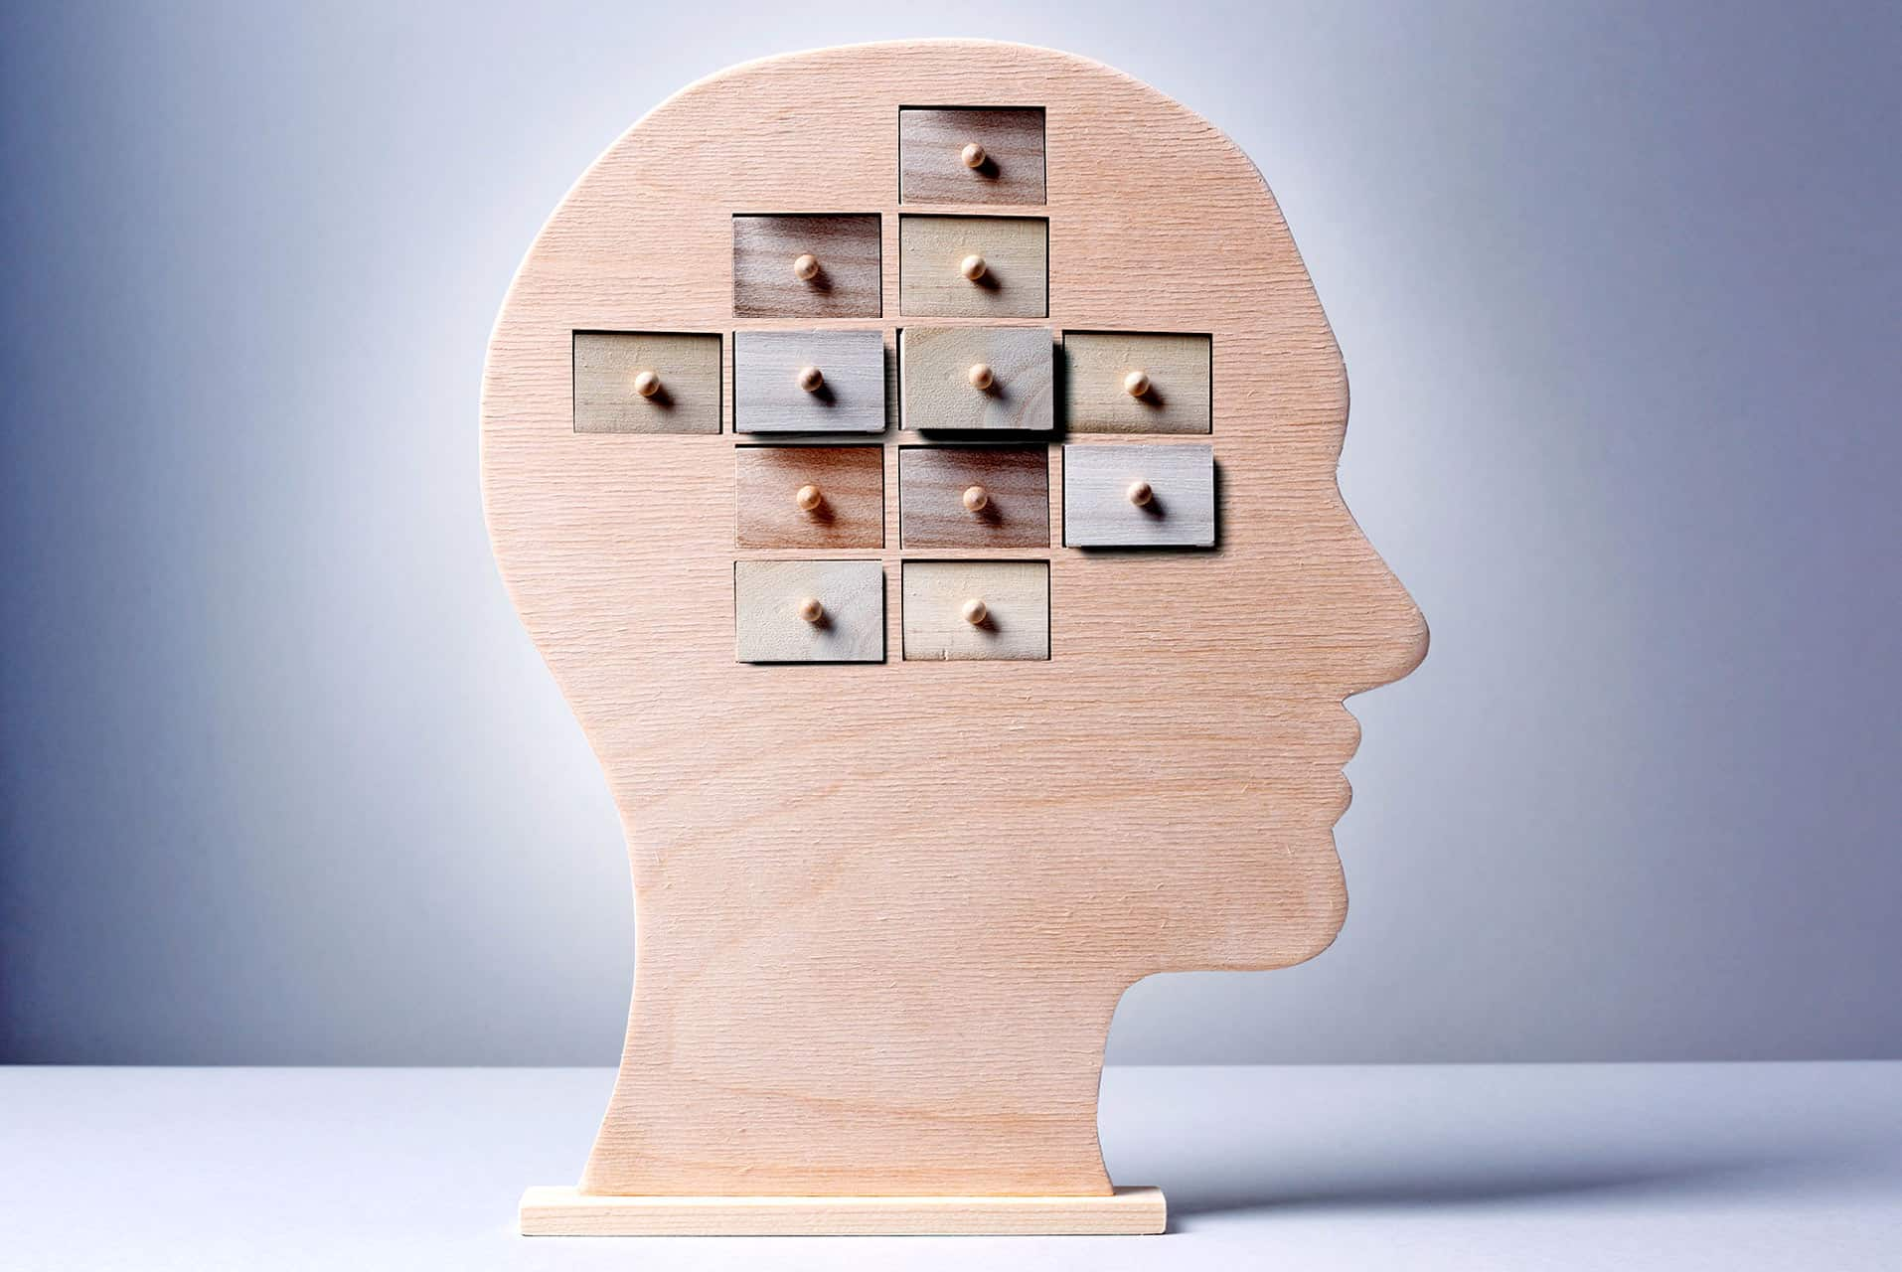
Definition Implicit Bias / Unconscious Bias
Kompetenz
Erfahrung
(www.lokal-vernetzen.de)
Notes:
Dabei beachtet diese Zuordnung und Kategorisierung z.B. aber nicht die Kompetenzen und Erfahrungen von Personen
Mit diesen Zuschreibungen steht auch die Möglichkeit der Teilhabe und des Einflusses/Macht im Zusammenhang

Slide 5
Definition Implicit Bias / Unconscious Bias
Notes:
Beruhend auf der inneren Dimension, die einem Mensch von Geburt aus mitgegeben ist, hat ein Mensch mehr oder minder viele Privilegien

Slide 6
Ziel
Sensibilisierung
Erkennen
Überprüfen
Vermeiden

Slide 7
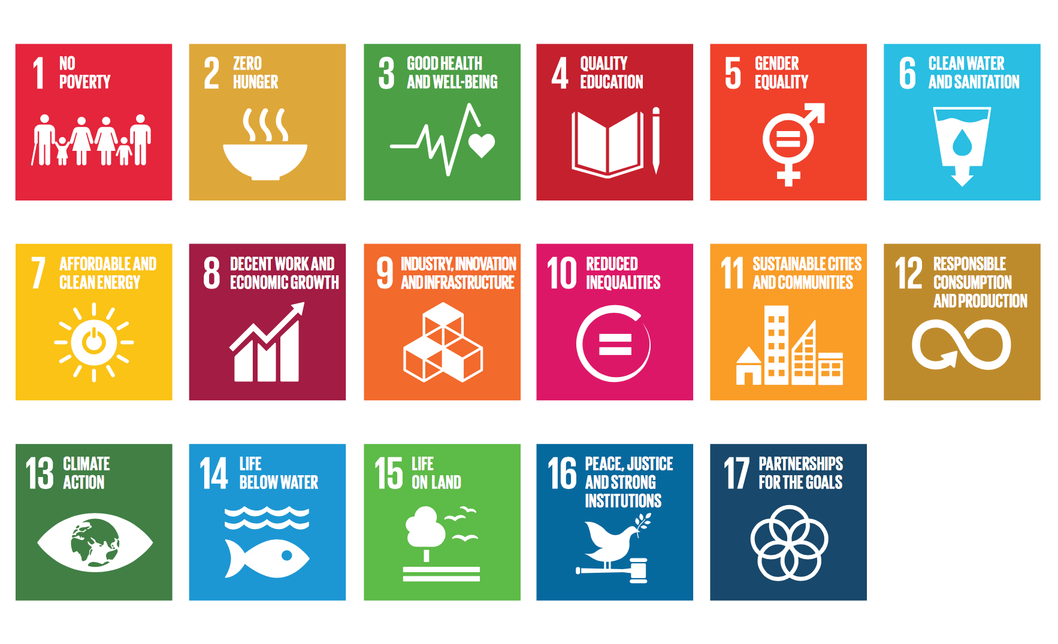
Warum sollten wir uns damit beschäftigen?
rechtliche Vorgaben
(Art. 3 GG; § 2 AGG; §§ 7, 8 LGG; § 7 BbgHG…)
Nachhaltigkeit
(SDG 5 und SDG 10)

Slide 8
Hintergrund
28,0% Professorinnen (bundesweit, 2022*)
28,9% Professorinnen (Regelprofessuren HNEE, 03/2023**)
14,3% Professorinnen (Regelprofessuren FB 4, 02/2024***)
* Quelle: Statista (01/2024)
** 4 unbesetzte Professuren
*** 1 unbesetzte Professuren

Slide 9
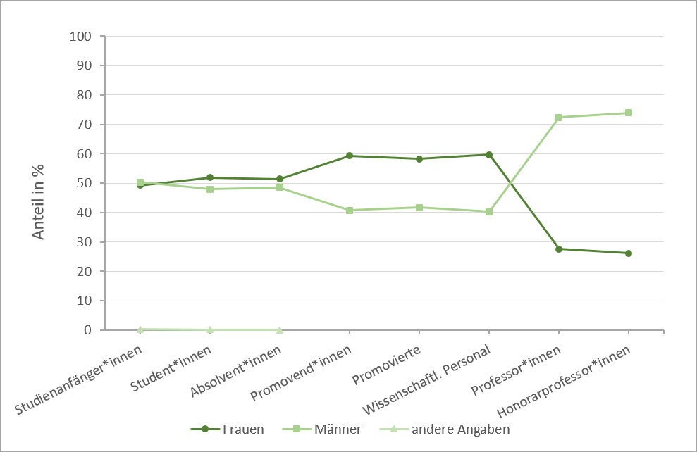
Hintergrund „Leaky Pipeline“
Geschlechterverhältnisse an der HNEE, 2023

Slide 10
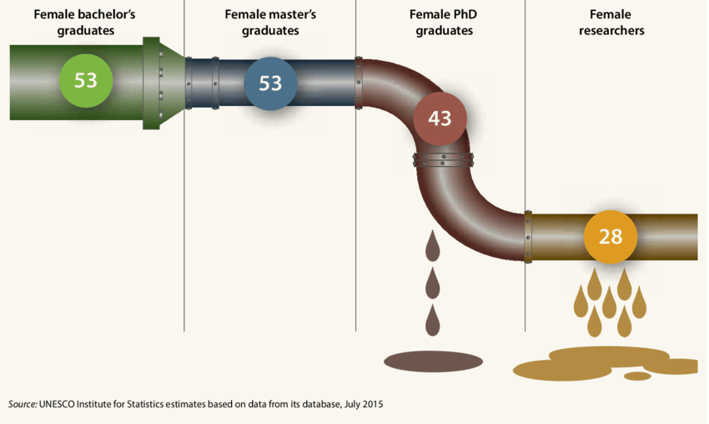
Hintergrund „Leaky Pipeline“
Häufige Gründe:
unsichere Beschäftigungssituation
problematische (Un-)Vereinbarkeit von Wissenschaft und Familie
männlich dominierte Kommunikations- und Machtstrukturen im Wissenschaftssystem
Unconscious Bias z.B. in Berufungsverfahren
Notes:
Auch im Hochschulbereich und an der HNEE sind Frauen in den Führungspositionen und auch den Professuren unterdurchschnittlich vertreten
Als Begründung wird häufig auf das Bild der „Leaky Pipeline“ verwiesen
Einer der höchsten Dropouts sind die Unvereinbarkeit von Familie und Wissenschaft:
Frauen haben „Lücken“ aufgrund häufiger in Anspruch genommener Elternzeit (oder Pflegezeiten, danach häufiger Teilzeitbeschäftigung, geringere Publikationen, ggf. weniger Konferenzen/Netzwerke, weniger internationale Aufenthalte
Das können wir in Berufungsverfahren berücksichtigen, indem wir mit diesem Wissen darauf achten, die Ausfallzeiten genauer zu betrachten und in Relation mit bspw. Publikationen/DM-Einwerbung/Lehrerfahrung zu setzen und z.B. ein „Akademisches Alter“ bzw. den Grundsatz „relative to opportunity“ berücksichtigen
Was aber auch bei uns eine Rolle spielt, aber nicht spielen sollte, sind unbewusste Vorurteile/Implicit bias

Slide 11
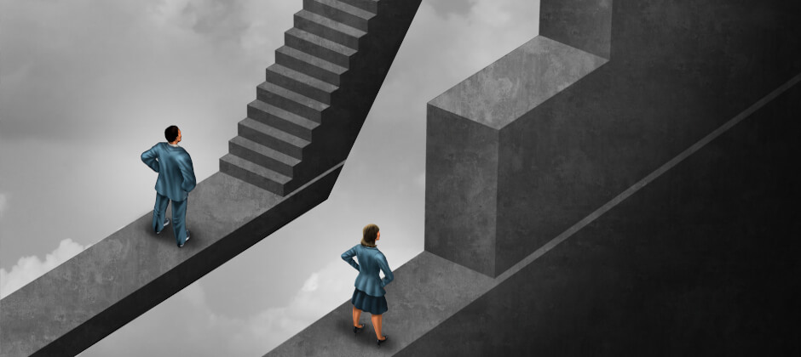
Häufige Verzerrungseffekte Gender Bias
„Gender Bias bezeichnet systematische Verzerrungseffekte, die durch geschlechtsbezogene Stereotypisierungen und Vorurteile geprägt sind und sowohl Wahrnehmungen als auch Entscheidungen beeinflussen.“
(www.gestis.de)
(Bild: www.kursfinder.de)

Slide 12
Häufige Verzerrungseffekte Gender Bias in der Wissenschaft – Studien
Empfehlungsschreiben
Frauen werden gewöhnlich als gemeinschaftsorientiert und kommunikativ beschrieben, Männer hingegen als leistungsstark und entscheidungsfreudig
(Gemeinschaftsorientierte Eigenschaften in Empfehlungsschreiben wirken sich in Besetzungsverfahren negativ aus)
Empfehlungsschreiben für Frauen sind kürzer als für Männer
Männern wird häufiger eine „Exzellenz“ bescheinigt als Frauen
(Dutt et al. 2016; Madera et al. 2009; Trix, Psenska 2003)

Slide 13
Häufige Verzerrungseffekte Gender Bias in der Wissenschaft – Studien
Lehrevaluationen
Frauen werden gewöhnlich weniger kompetent eingeschätzt
(Fisher et al. 2019; Hoorens et al. 2021; Mengel et al. 2018)

Slide 14
Häufige Verzerrungseffekte Gender Bias in der Wissenschaft – Studien
Auswahlverfahren
Bewerber werden trotz identischer Lebensläufe häufig als kompetenter beurteilt als Bewerberinnen.
Zudem werden Bewerbern ein höheres Einstiegsgehalt sowie öfter die Teilnahme an Mentoringprogrammen angeboten.
(Eagly, Mladinic 1994; Leslie et al. 2015)

Slide 15
Häufige Verzerrungseffekte Gender Bias in der Wissenschaft – Studien
(Bild: (www.vielfalt-managen.at/diversity-management/)
Notes:
- Diskriminierungen treten aber nicht nur entsprechend der einzelnen Kategorien auf, sondern es gibt auch Diskriminierung aufgrund von sich überschneidenden Kategorien: Intersektionalität

Slide 16
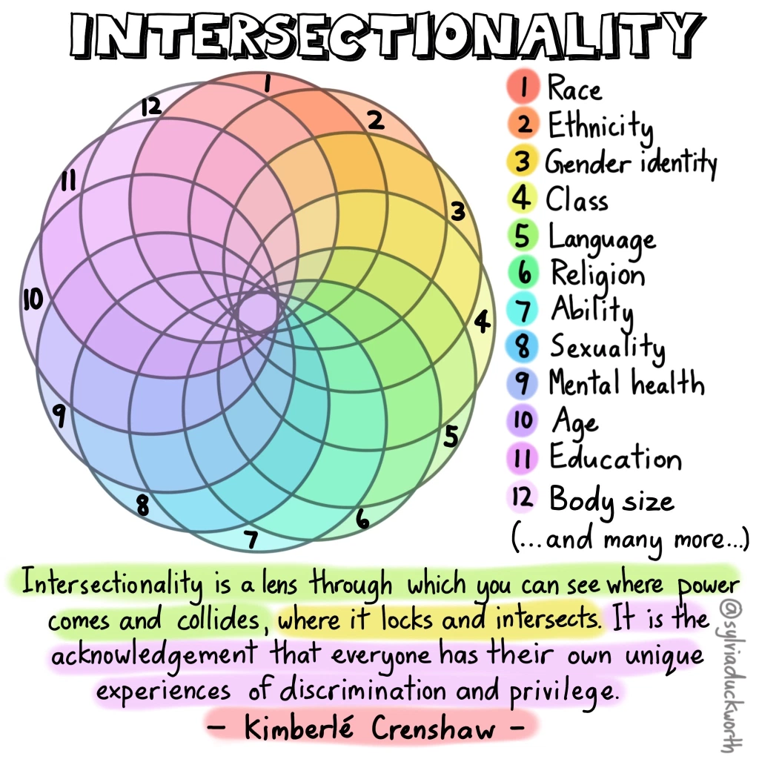
Häufige Verzerrungseffekte Intersektionalität
Notes:
- Diskriminierungen treten aber nicht nur entsprechend der einzelnen Kategorien auf, sondern es gibt auch Diskriminierung aufgrund von sich überschneidenden Kategorien: Intersektionalität

Slide 17
Häufige Verzerrungseffekte Intersektionalität
Sandra Bauer
Meryem Öztürk
Meryem Öztürk
18,8%
13,5%
4,2%
Notes:
Ein Beispiel von Intersektionalität
Frau vs. Frau mit Migrationshintergrund vs. Frau mit Migrationshintergrund und muslimischer Religionszugehörigkeit.
Identische Lebensläufe werden unterschiedlich beurteilt und auf vermeintliche Kompetenzen rückgeschlossen

Slide 18
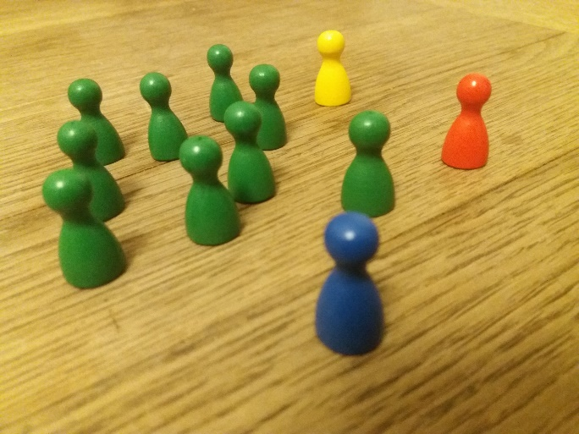
Häufige Verzerrungseffekte In-group Bias
„In-Group Bias […] ist die Tendenz von Menschen, Mitgliedern ihrer eigenen Gruppe gegenüber Mitgliedern einer Out-Group hilfreicher und positiver zu sein […] und entsteht durch das typische menschliche Verhalten, Gruppen und Gruppenidentitäten zu bilden.“
(www.iwofr.org/de)

Slide 19
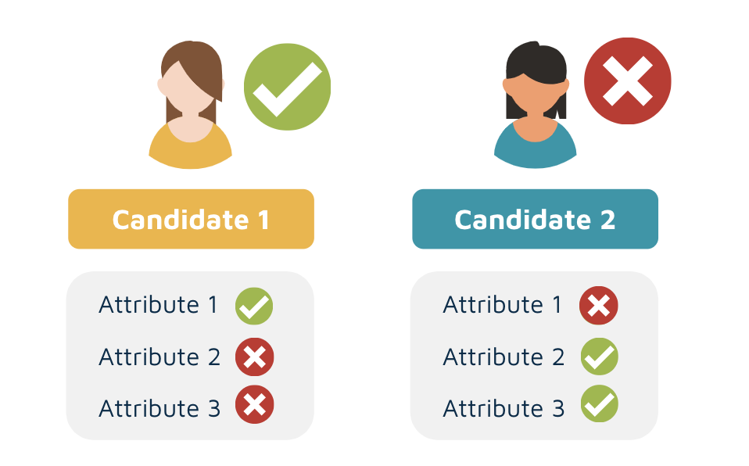
Häufige Verzerrungseffekte Halo-Effekt
(Bild: www.beapplied.com)
Notes:
Häufig lassen wir uns von einem ersten Eindruck stark leiten.
Der kann ebenfalls positiv, neutral oder negativ sein, führt aber dazu, dass wir uns z.B. durch Sympathie (oder Antipathie) verleiten lassen, auch andere Kompetenzen und Eigenschaften auf- bzw. abzuwerten
Beispiele:
Wie wirkt jemand auf mich (vom Aussehen, ggf. auch Mimik, Gestik…)
Womit verbinde ich ein dominantes Auftreten eines Mannes: Kompetenz
Womit verbinde ich ein dominantes Auftreten einer Frau: Zickigkeit
Womit verbinde ich ein dominantes Auftreten eines Mannes: Kompetenz
Womit verbinde ich ein dominantes Auftreten einer Frau: Zickigkeit

Slide 20
Erkennen – Verstehen – Vermeiden? Vorschläge
intensivere Auseinandersetzung mit Implicit Biases
eigene Entscheidungen/Interpretationen immer wieder hinterfragen
transparente Verfahren, durch z.B. Festlegung klarer Kriterien und Erwartungshorizont im Vorfeld
„Akademisches Alter“(benennt die Anzahl der Jahre aktiver Forschung in Vollzeit) bzw. Erfahrungen in Relation setzen („relative to opportunity“ berücksichtigen)

Slide 21
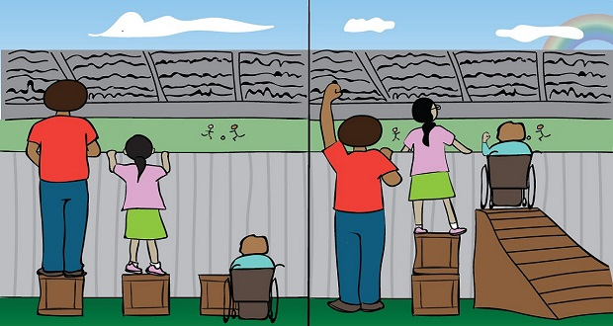
Equality oder equity?
(Bild: The Second Line Education Blog)

Slide 22
Equality oder equity?
Auswahlverfahren
Berücksichtigung § 7 Abs. 4 BbgHG
Notes:
Ich habe auch schon mitbekommen, dass es gibt manchmal Bedenken, dass Personen übervorteilt werden könnten, wenn man ihnen „Zugeständnisse“ macht (z.B. Quoten, besondere Berücksichtigung, Akad. Alter)
ABER: gleiche Rechte auf Rechtsebene (GG) reichen bei struktureller Benachteiligung nicht aus, stattdessen müssen Möglichkeiten überlegt werden, wie man diese bestehenden teils individuellen strukturellen Bedingungen ausgleichen kann
Und das ist auch durchaus gerechtfertigt:
Lt. AGG §5: „… ist eine unterschiedliche Behandlung auch zulässig, wenn durch geeignete und angemessene Maßnahmen bestehende Nachteile wegen eines in § 1 genannten Grundes (Anmerkung: Rasse oder wegen der ethnischen Herkunft, des Geschlechts, der Religion oder Weltanschauung, einer Behinderung, des Alters oder der sexuellen Identität) verhindert oder ausgeglichen werden sollen.“

Slide 23
Eine letzte Anmerkung…
Ich habe in dieser kurzen Präsentation ausschließlich auf die binären Kategorien (Mann – Frau) genutzt. Grund hierfür ist u.a. die geringe Datengrundlage für Geschlechter und sexuelle Identitäten jenseits des binären Systems.
Für Trans*, Inter* oder non-binäre Personen geht das Leben ebenfalls mit einem deutlichen Gender-Bias und einem stark erhöhten Diskriminierungsrisiko einher. Beides sollte auch in Berufungsverfahren bedacht werden.

Slide 24
Quellen
Dutt, K., Pfaff, D., Bernstein, A., Dillard J.S., Block C.J. (2016). Gender differences in recommendation letters for postdoctoral fellowships in geoscience. Nature Geoscience 9, 805–808. https://doi.org/10.1038/ngeo2819
Eagly, A.H., Mladinic, A. (1994). Are People Prejudiced Against Women? Some Answers from Research on Attitudes, Gender Stereotypes, and Judgments of Competence. European Review of Social Psychology 5 (1), 1-35. https://doi.org/10.1080/14792779543000002
Hoorens, V., Dekkers, G. & Deschrijver, E. (2021). Gender Bias in Student Evaluations of Teaching: Students’ Self-Affirmation Reduces the Bias by Lowering Evaluations of Male Professors. Sex Roles 84, 34–48. https://doi.org/10.1007/s11199-020-01148-8
Leslie S., Cimpian, A., Meyer, M., Freeland, E. (2015). Expectations of brilliance underlie gender distributions across academic disciplines. Science 347 (6219), 262-265. https://doi.org/10.1126/science.1261375
Mengel, F., Sauermann, J., Zölitz, U. (2018). Gender Bias in Teaching Evaluations. Journal of the European Economic Association 17 (2), 535-566. https://doi.org/10.1093/jeea/jvx057
Fisher, A. N., Stinson, D. A., Kalajdzic, A. (2019). Unpacking backlash: Individual and contextual moderators of bias against female professors. Basic and Applied Social Psychology 41, 305–325. https://doi.org/10.1080/01973533.2019.1652178
Madera, J.M., Hebl, M.R., Dial, H., Martin, R., Valian, V. (2019). Raising Doubt in Letters of Recommendation for Academia: Gender Differences and Their Impact. Journal of Business and Psychology 34, 287–303. https://doi.org/10.1007/s10869-018-9541-1
Marques J.M., Paez, D. (2019). The ‘Black Sheep Effect’: Social Categorization, Rejection of Ingroup Deviates, and Perception of Group Variability. Basic and Applied Social Psychology 41 (5), 305-325. https://doi.org/10.1080/14792779543000011
Trix, F., Psenka, C. (2003). Exploring the Color of Glass: Letters of Recommendation for Female and Male Medical Faculty. Discourse & Society 14 (2), 191–220. https://doi.org/10.1177/0957926503014002277
www.boeckler.de/de/auf-einen-blick-17945-studien-zu-gleichstellung-und-geschlechtergerechtigkeit-21085.htm (01.04.2023; 20:58)
www.boycewire.com/confirmation-bias-definition-and-examples/ (31.03.2023; 12:50)
www.gardenswartzrowe.com/why-g-r (31.03.2023; 12:20)
www.gesis.org/cews/daten-und-informationen/forschungsfelder/gender-bias/informationen (31.03.2023; 12:05)
www.iwofr.org/de/ingroup-bias-deutsch/ (01.04.2023; 10:20)
www.kursfinder.de/ratgeber/gender-bias-frauen-in-der-zwickmuehle-20791 (01.04.2023; 10:23)
www.secondlineblog.org/?s=equity&submit=Go (03.04.2023; 07:58)
www.waldhirsch.de/neuromarketing/halo-effekt/ (30.03.2023; 12:23)

Slide 25
Bei Fragen melden Sie sich gerne bei mir: Gleichstellungsbeauftragte@hnee.de
Auszug aus dem aktuellen Gleichstellungskonzept der HNEE (2023-26)

